Slide 1
Analysez les ventes d'une librairie avec R ou Python

Slide 2
Sommaire :
1. Exploration
2. Nettoyage
3 Dataframes
Clients
Produits
Transactions
Jointures
3. Analyse
Lignes de tests
Valeurs manquantes
Variables supplémentaires
4. Tests
Indicateur autour du CA
Série temporelles
Top et Flop
Inégalité des CA entre clients
Clients Pro
Clients Particuliers
Deux hypothèses
Valeur p
CHI 2 : Catégorie et sexe
Anova : Catégorie et âge
Pearson/Anova :
CA clients et âge
Âge et fréquence d’achats
Âge et taille panier moyen

Slide 3
1 – Exploration des donnÉes

Slide 4
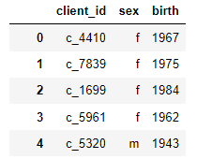
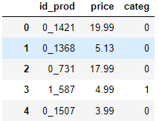
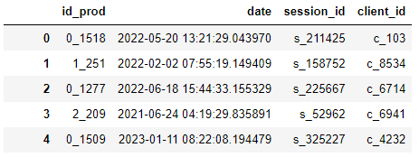
1 – EXPLORATION DES DONNÉES
3 Dataframes
Clients
8623 individus
0 doublons
0 valeurs manquantes
Produits
3287 produits
0 doublons
0 valeurs manquantes
Transactions
679532 transactions
126 doublons
0 valeurs manquantes

Slide 5
1 – EXPLORATION DES DONNÉES
Clients
Identifiant du client
Année de naissance
Sexe
Homme et femme de 18 à 93 ans
Moyenne d’âge de 43 ans
Clé primaire : client_id
Clients tous unique.

Slide 6
1 – EXPLORATION DES DONNÉES
Produits
Identifiant du produit
Catégorie
Prix
Clé primaire : id_prod
Prix des produit compris entre -1 et 300€
-1 étant un outlier celui-ci correspond au prix du produit test T0
3 Catégorie
le premier chiffre du id_prod correspond à la catégorie

Slide 7
1 – EXPLORATION DES DONNÉES
Transactions
Identifiant du produit
Identifiant de la session
Identifiant du client
Date
Deux clés étrangères :
produits (id_prod)
clients (client_id)
Date contient des données test que nous devons supprimé

Slide 8
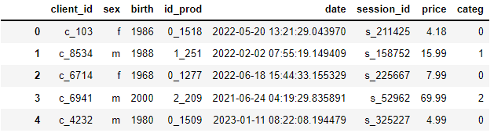
1 – EXPLORATION DES DONNÉES
Jointures
produits
clients
A l’aide du parametre indicator = True
On remarque des différences entre les tables :
21 Clients n’ont jamais acheté sur le site
Le produit 0_2245 n’a pas de prix et de catég
Cela a donc crée des valeurs manquantes ( 221 NA )
Jointure ClientTransa / Produit Left
Jointure Client / Transa Right

Slide 9
2 – nettoyage des donnÉes

Slide 10
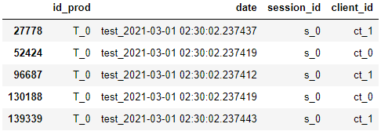
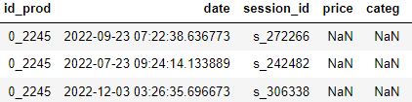
2 – NETTOYAGE DES DONNÉES
Lignes test et valeurs manquantes
Suppression des id_prod T_0 , session_id s_0 et des client_id ct_01 dans leur data frames respectif avant les jointures
Ainsi que suppression de toute les lignes de données test de la table transaction
Remplacement des valeurs manquante de la colonne categ uniquement pour les id_prod 0_2245 par 0 ( correspond a la categ 0 )
Imputation par la moyenne des prix de la categ 0 pour les valeurs manquantes de la colonne price
Tous ces modifications on était faite sur la table produit et avant la jointure

Slide 11
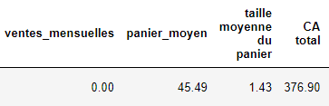
2 – NETTOYAGE DES DONNÉES
Variables supplémentaires

Slide 12
3 – ANALYSE

Slide 13
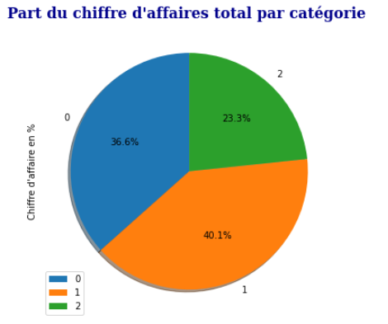
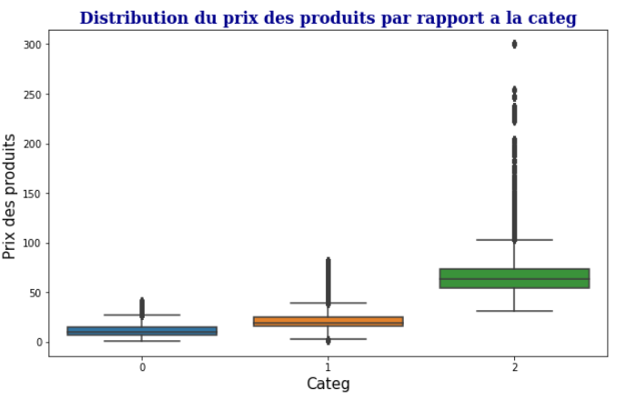
3 – ANALYSE
Quelques indicateurs au niveau du CA

Slide 14
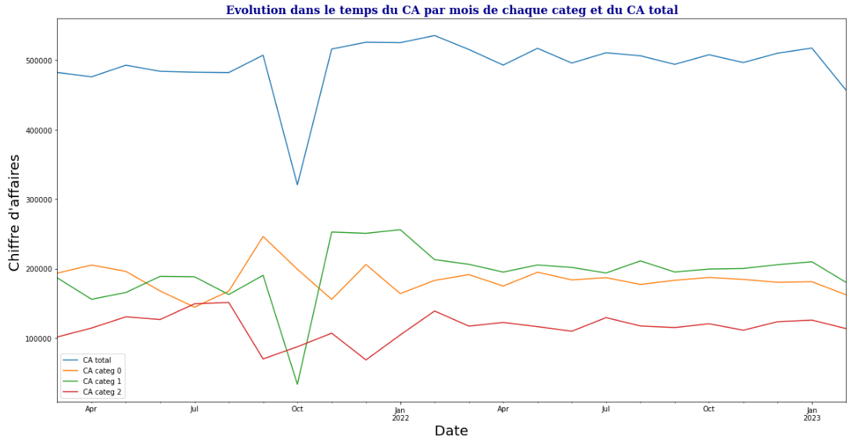
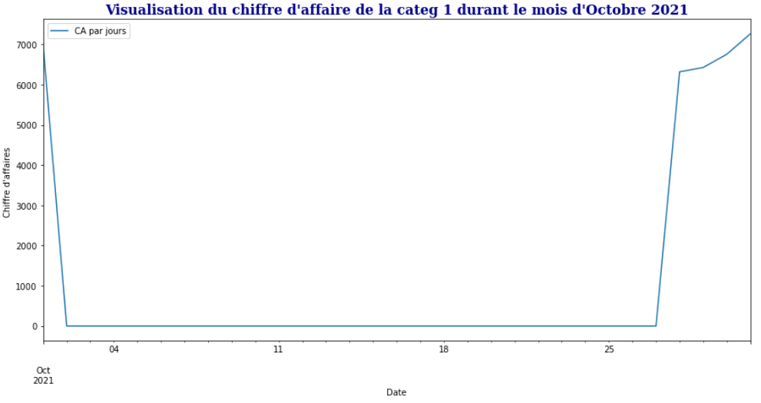
3 – ANALYSE
Série temporelles
La série temporelle nous permet de visualisé le chiffres d’affaire dans le temps
Chute inexpliqué du chiffre d’affaires en octobre 2021 puis suppression de ces données pour évité de corrompre nos données

Slide 15
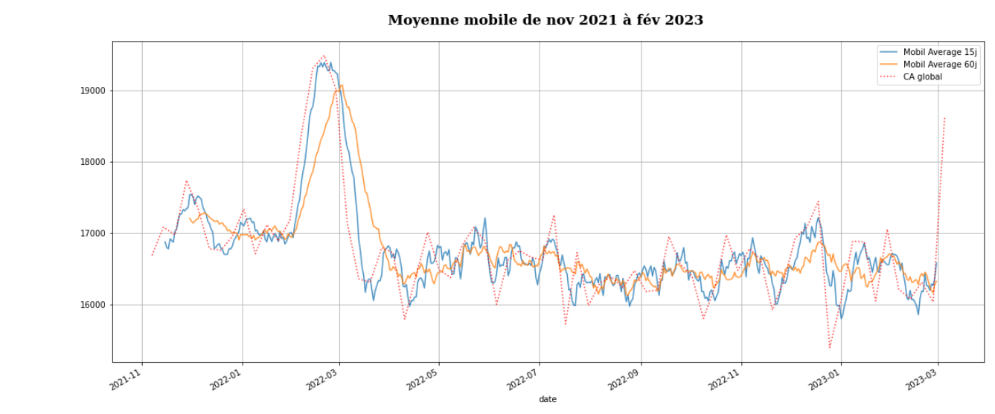
3 – ANALYSE
Série temporelles
Moyenne mobile fluctuante
Tend a suivre la même évolution que le CA
CA stabilisé depuis juin 2022

Slide 16
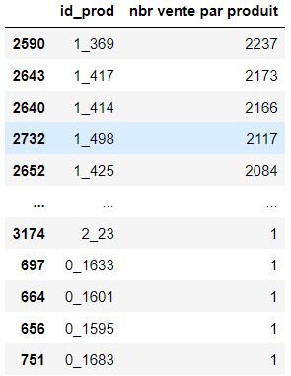
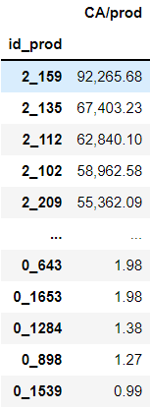
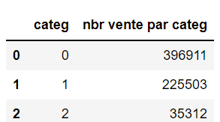
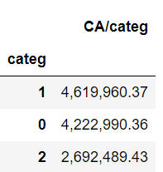
3 – ANALYSE
TOP ET FLOP

Slide 17
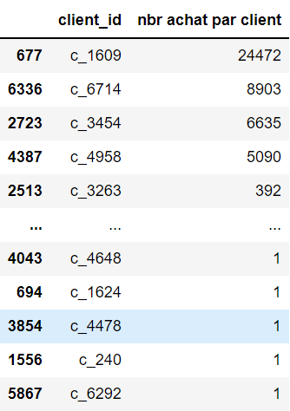
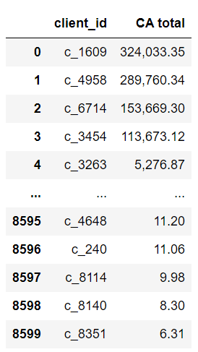
3 – ANALYSE
TOP ET FLOP

Slide 18
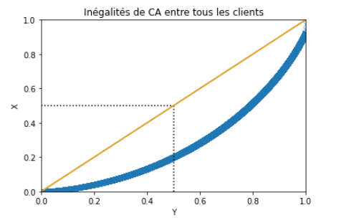

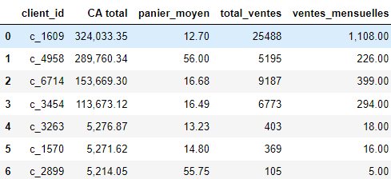
3 – ANALYSE
Inégalité des CA clients
L'indice de Gini se rapproche de 50 %, on peut donc ce dire que 50 % des clients ont un chiffre d'affaire égalitaire et l'autre moitié des clients ont un CA inégalitaire
4 clients professionnels :
+ 100k CA total
+ 200 livres achetés par mois

Slide 19
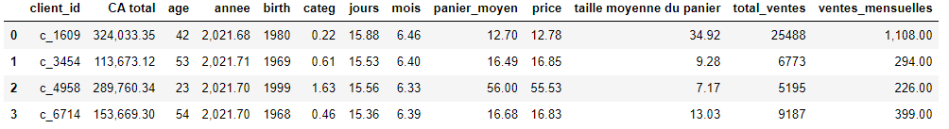
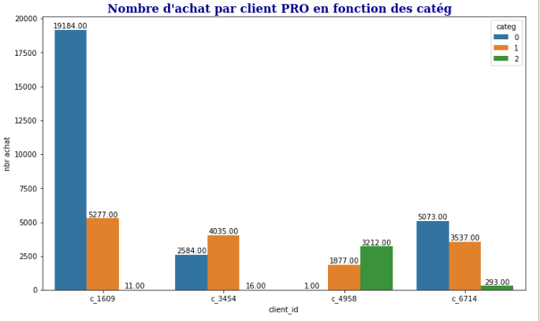
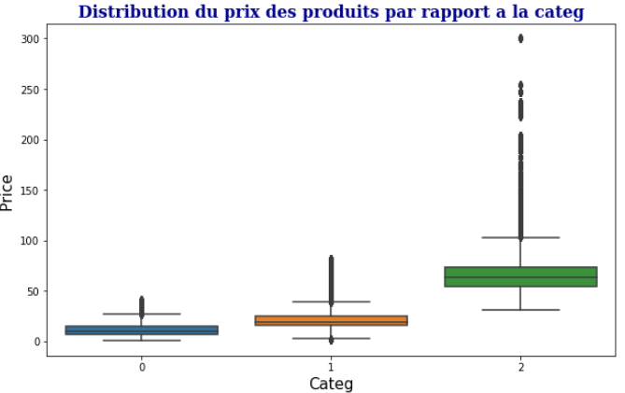
3 – ANALYSE
Clients pro
Représente 7% du Chiffre d’affaires
Prix du panier moyen liés au catégorie

Slide 20
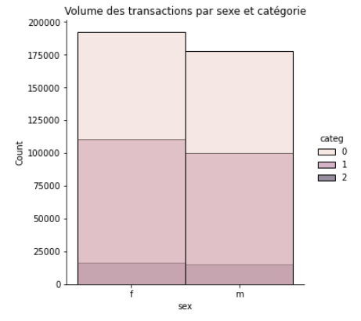
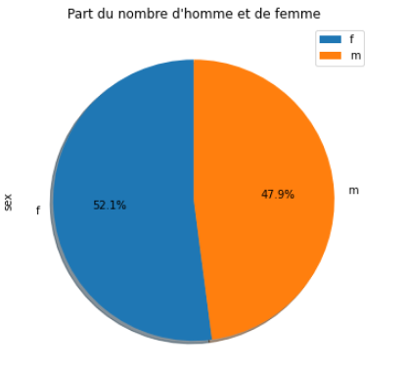
3 – ANALYSE
Clients particuliers : par sexe
Pas de corrélation visible entre le sexe et les autres variable

Slide 21
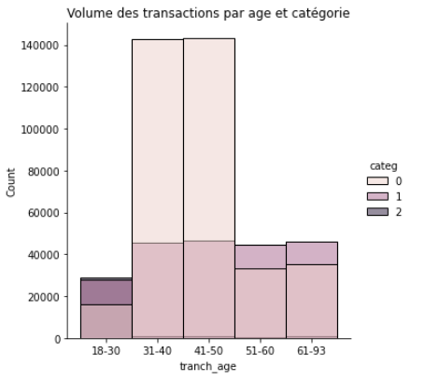
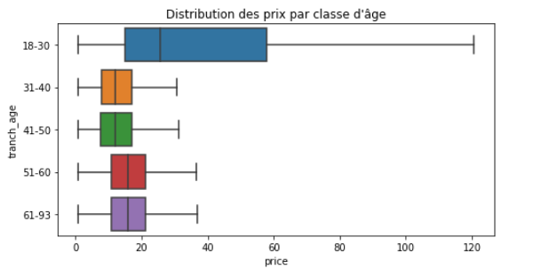
3 – ANALYSE
Clients particuliers : par âge
Présence de 3 groupes distinct par l’âge :
– 30 ans
Consomme majoritairement les produits de la categ 2
30-50 ans
Plus gros consommateurs de livre
Il achète majoritairement des livre de la categ 0 donc par conséquent des livre pas cher
51-93 ans
Achète moins de livres mais prennent des livres de toutes les catégories

Slide 22
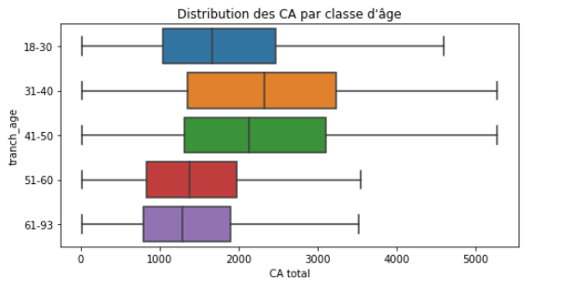
3 – ANALYSE
Clients particuliers : par âge
30-50 ans
Les plus gros chiffres d’affaires
Moins de 30 ans
Plus gros CA que les +50 ans car consomme en général des produit de la categ 2 qui sont plus cher

Slide 23
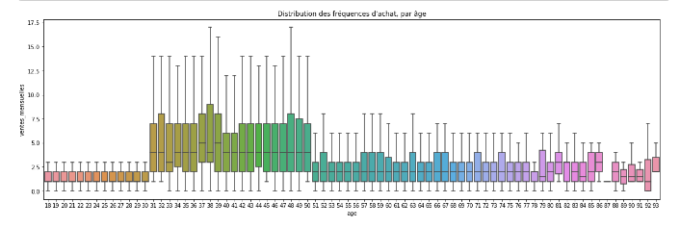
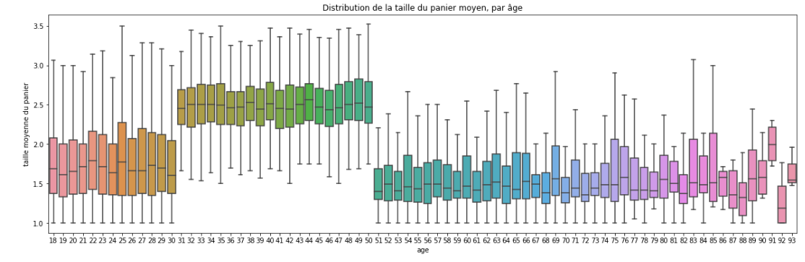
3 – ANALYSE
Clients particuliers : par âge
Confirmation des 3 groupes :
Nombre moyen d’achat par âge
Taille du panier moyen par âge

Slide 24
4 – TEST STATISTIQUE

Slide 25
4 – TESTS
Deux hypothèses
Un test statistique nécessite :
- Des données,
- Une hypothèse nulle,
- Une hypothèse alternative.
Pour notre cas d’étude,
H0 : il n’y a pas de lien entre les deux variables
H1 : il y a un lien entre les deux variables
3 types de test :
- 2 variables Quanti (PEARSON..)
- 2 variables Quali ( KHI-2)
- 1 variable quali et une autre quanti ( ANOVA)

Slide 26
4 – TESTS
Valeur p
H0 accepté
Pas corrélation
P>0,05
P est la probabilité que H0 soit vrai ou non
Il est compris entre 0 et 1
Son seuil est généralement fixé a 0,05
Seuil 0,05
H0 rejeté
Corrélation
p<0,05

Slide 27
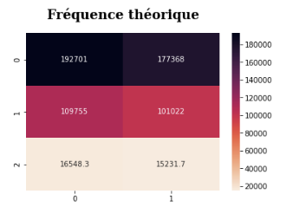
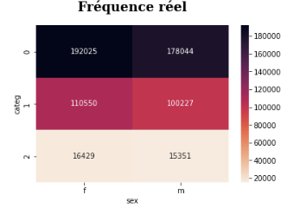

4 – TESTS
CHI 2 : Catégorie et sexe
Test d’indépendance entre deux variables catégorielles
H0 : Il n’y a pas de lien entre le sexe et les categ de livre acheté
H1 : Il y a un lien entre le sexe et la categ de livre acheté
Conditions :
Au moins 1 valeur dans chaque cellule du tableau de contingence
Au mois 80% des valeurs de celui-ci sont supérieur à 5
degrés de liberté = 2 (nbr de var aléatoire ne pouvant pas être déterminé par une équation)
(nombre de modalité de sex – 1) * (nombre de modalité de categ – 1)
Résultats :

Slide 28
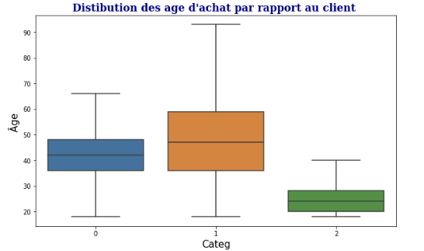



4 – TESTS
Anova : Catégorie et âge
Analyse de la variance entre groupes
On cherche a savoir si les moyennes sont significativement différentes.
H0 : Il n’y a pas de lien entre l’âge et les categ de livre acheté
H1 : Il y a un lien entre l’âge et la categ de livre acheté
Conditions :
L’échantillon doit suivre une loi normal
Égalité des variances
Si cela n’est pas validé on effectue un test non paramétrique de Kruskal-Wallis ce qui sera notre cas
Résultat du test non para :

Slide 29
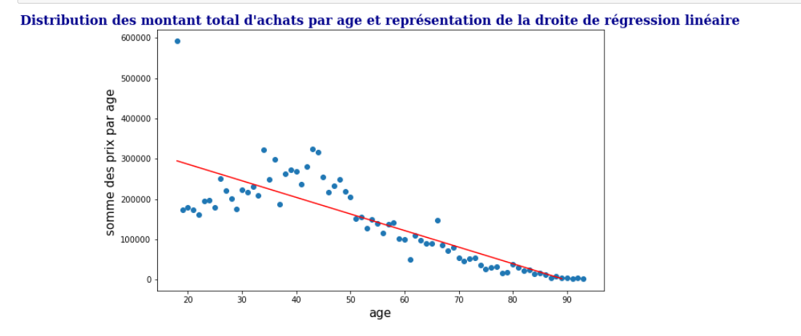
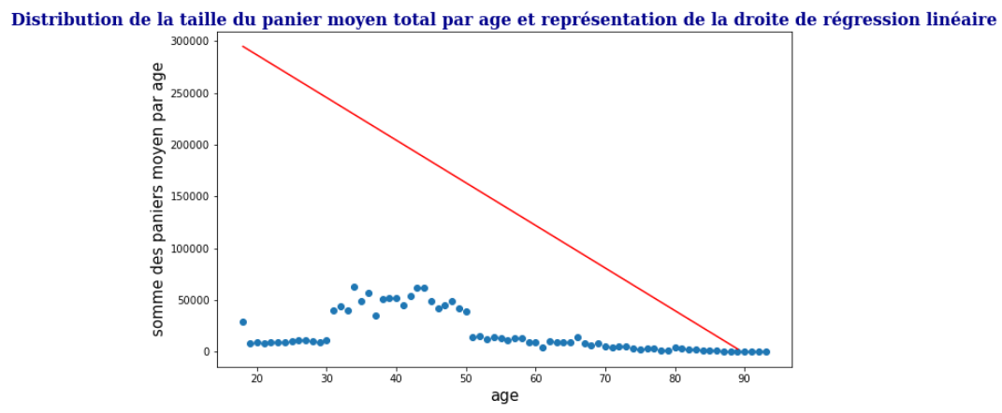
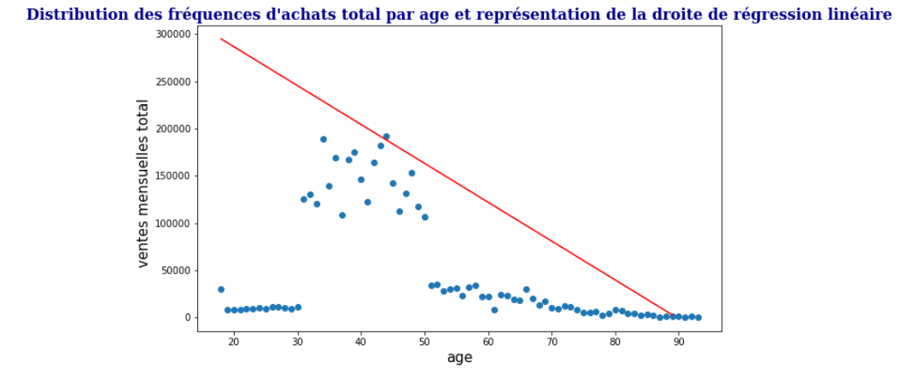



4 – TESTS
Pearson/Anova : CA clients et âge , Âge et fréquence d’achats ,Âge et taille panier moyen
Le coefficient de Pearson permet de mesuré a la fois la force et le sens d’une association, il varie entre – 1 et 1
Plus le coefficient est proche de 1 ou -1 plus il y a corrélation
Montant (CA) et age (PEARSON)
Age et taille panier moyen (PEARSON)
Age et fréquence d'achat ( PEARSON Anova)
Valeur plus proche de 1 que de 0
Il y a donc probablement une corrélation
Grâce au scatterplot on remarque la présence de 3 groupes distinct
On peut appuyé notre résultat en faisant une Anova en catégorisant la variable âge en tranche d’âge.
H0 : Il n'y a pas de lien entre les tranche d'âge des clients et les montants dépensés
H1 : Les tranche d'âge des clients semblent avoir une influence sur les montants dépensés
H0 : Il n'y a pas de lien entre les tranches d'âge des clients et le panier moyen
H1: Les tranches d'âge des clients semblent avoir une influence sur les panier moyen
H0 : Il n'y a pas de lien entre les tranches d'âge des clients et les fréquences d'achats
H1 : Les tranches d'âge des clients semblent avoir une influence sur les fréquences d'achats

Slide 30
CONCLUSION

Slide 31
Conclusion
A l’aide de notre étude nous avons distingué :
3 différents groupes :
Les 30-50 ans achète des livres de toutes les catég
Les -30 ans achète des livres principalement de la catég 2 ( Etudiant )
+50 ans personne âgée qui lie un peu de tout
3 catégorie de livre classé par prix
L’âge des clients est corrélé avec :
La catégorie de livre acheté
Le montant total de leurs achat
La fréquence d’achat
Le montant du panier moyen
Il y a aussi un lien entre le sexe des clients et la catégorie de livre acheté

